Slide 1
О взаимодействии с Ассоциацией выпускников ЮФУ и Фондом целевого
капитала ЮФУ
Азарова Елена Александровна,
кандидат педагогических наук,
Доцент кафедры психологии образовании, координатор общественных проектов АПП, член рабочей группы АВ ЮФУ
1. Организация образовательной деятельности
1

Slide 2
Цель работы АВ - привлечение выпускников ЮФУ к партнерскому взаимодействию и эффективному сотрудничеству с профильными подразделениями в сферах науки и образования, методической, просветительской, социальной работе.
Количество членов
Члены АВ ЮФУ 8360 человек
Члены АВ АПП ЮФУ 841 человек
Направления работы
общественное, консолидирующее профсообщества
профориентационное
учебно-образовательное
научное
Трудоустройство
работа со СМИ
Рабочая группа АВ АПП
В.А. Кирик — член правления АВ ЮФУ
Е.А. Азарова — член рабочей группы АВ ЮФУ, руководитель рабочей группы АВ АПП ЮФУ
Е.Н Новохатько, О.В. Барсукова — кафедра психологии образования
И.А. Панкратова — кафедра организационной и прикладной психологии образования
С.С. Кузенко — кафедра психофизиологии и клинической психологии
Н.Я. Егоров — кафедра технологии и профессионального образования
О.А. Радченко — кафедра начального образования
И.И. Лосева, И.Е. Кисилева — кафедра дошкольного образования
В.В. Грачев- кафедра коррекционной педагогики
2

Slide 3
Мероприятия общественной, консолидирующей направленности
Цель — консолидация профессиональных сообществ — психологического и педагогического.
ФПиПТ
(15 спикеров)
Вступление в АВ ЮФУ 117 человек
День выпускника ЮФУ-2017 – Поляна ЮФУ
День психолога - 2017 (80 участников)
Новогодний прием – 2017 – партнерский день-2017
День выпускника ЮФУ – 2018 – АПП
Мерориятия
Именная аудитория
Учреждение именной стипендии
Форсайт-сессия «Психолог 2030»
Вручение свидетельств «Педагог ОК ЮФО»
Презентация результатов Форсайт-сессии «Психолог 2030»
3

Slide 4
Мероприятия профориентационной направленности
Цель — реализация КЦП, подбор мотивированной целевой аудитории абитуриентов
УНК (120 учеников начальных классов)
Мероприятия
Приемная компания 2017 и 2018 г.г.
Дни открытых дверей АПП
Проекты ОК ЮФО
ППК (450 обучающихся)
ЦДР «ВДОХновение»
ЦТПО
Проектные смены ОК ЮФО (1776 обучающихся)
4

Slide 5
Мероприятия на учебно-образовательную деятельность
Цель — реализация положений и нормативов профессиональных стандартов, ФГОС и ОС ЮФУ, создание возможности приобретения обучающимися практических профессиональных компетенций на занятиях практикующих специалистов.
Мероприятия
Участие в разработке ОС ЮФУ
Участие в подготовке и проведении аккредитационных мероприятий февраль-сентябрь 2018
Участие в конкурсе руководителей ОП бакалавриата, магистратуры
Участие в учебном процессе — внешнее совместительство, почасовая работа по ДГПХ
Участие в аттестационных комиссиях в процессе ГИА (ежегодно)
Участие в НАМ в качестве визит-лекторов
Фестиваль науки - 2017
Фестиваль науки - 2018
Программы ДПО в ОЦ «Сириус» с образовательными организациями -партнерами АПП ЮФУ.
Проект «Общественная кафедра «»
275 договоров на базу практик
Учреждение статуса «Педагог ОК ЮФО»
Подписание партнерских договоров о сотрудничестве(21) Всего 73
5

Slide 6
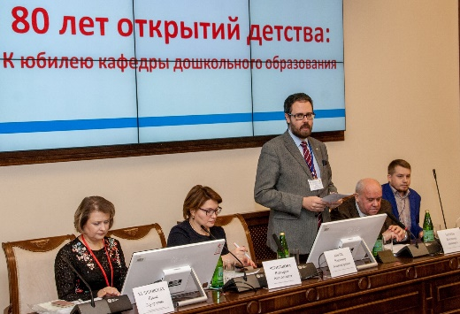
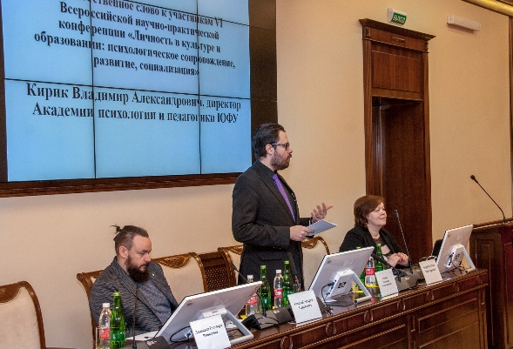
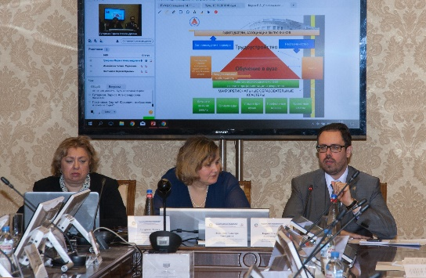
Мероприятия научной направленности
Научно-практические конференции с привлечением выпускников-партнеров АПП
Подача совместных научных публикаций в высоко рейтинговые журналы
6

Slide 7
Трудоустройство
Цель — ежегодное эффективное трудоустройство по специальности или направлению подготовки с целью получения КЦП на каждый последующий год
Совместный проект с Управлением образования г. Ростова-на- Дону — отсроченные трудовые контракты (целевое обучение)
Систематический запрос организаций-партнеров на выпускников АПП(акцент на организации, в которых трудятся выпускники АПП) - реализованные трудоустройства по запросу партнеров
7

Slide 8
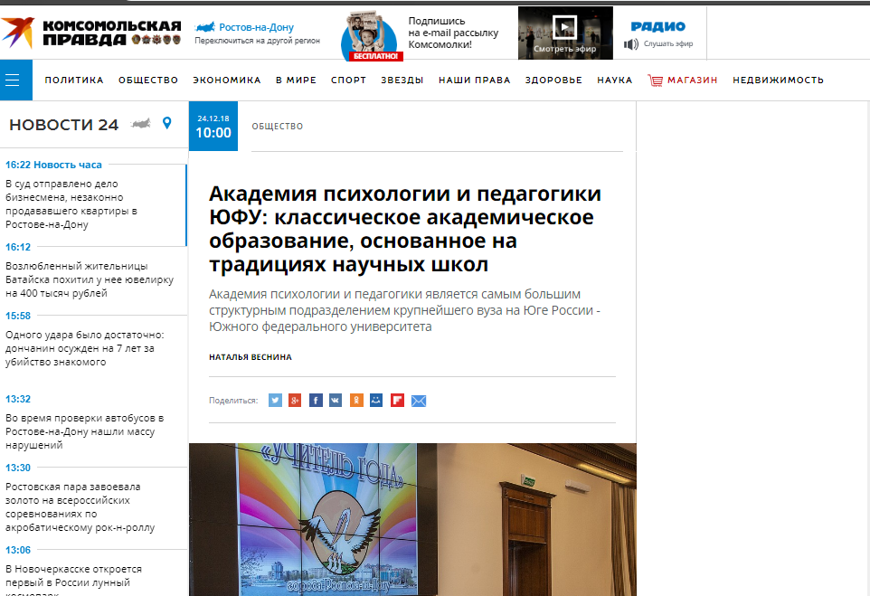
Взаимодействие со СМИ
Цель — освещение знаковых мероприятий АПП, профориентационная реклама
АИФ (10 публикаций на электронных ресурсах и в печатной прессе)
КП (30 публикаций на электронных ресурсах и в печатной прессе)
8

Slide 9
Взаимодействие с Фондом целевого капитала ЮФУ
Цель — финансовые инвестиции и пожертвования на развитие АПП
Мероприятия
Поступления от частных лиц -преподаватели и обучающиеся АПП, выпускники
Поступления от выпускников-партнеров при проведении профессионально ориентированных мероприятий
Поступления от спонсоров-рекламодателей
Результаты
Учреждение стипендии им. Е.В. Бондаревской
Победы в грантовом конкурсе ФЦК в 2017 и в 2018 году (Савельева К.В. - проект «Педагогический хакатон» -2018. «Университетские начальные классы» - Чернова А.А. - 2017, «Академия юных исследователей естесвеннонаучного направления» - Чернова А.А., Еременко Е.А. (АБиБ), 2018 г.
Общая сумма пожертвований на развитие АПП
за 2017-2018 г.г. – 125 200 рублей
9

Slide 10
Проект решения
1
Продолжить взаимодействие с Ассоциацией выпускников и Фондом целевого капитала по основным направлениям деятельности: общественное, консолидирующее профсообщества; профориентационное; учебно-образовательное; научное, трудоустройство, работа со СМИ
2
Разработать концепцию Дня выпускника ЮФУ-2019 «Психологическое и педагогическое профессиональные сообщества» в срок до 20 марта 2019 года. Ответственные за подготовку: рабочая группа АВ АПП ЮФУ
3
Произвести плановую ротацию членов рабочей группы. Срок март 2019 года.
Ответственный: руководитель рабочей группы АВ АПП доцент Азарова Е.А.
10

Slide 11
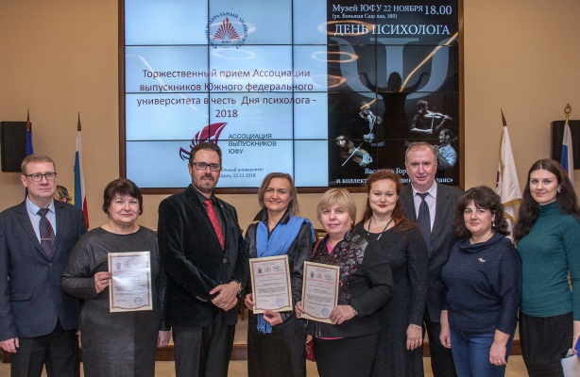
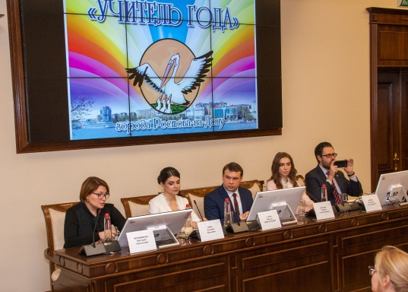
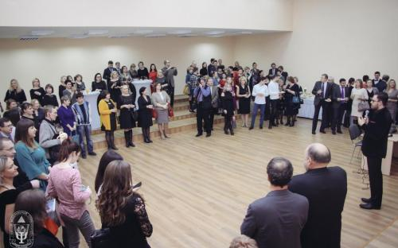
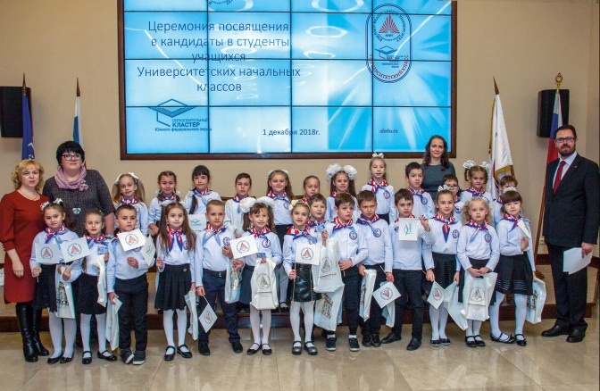
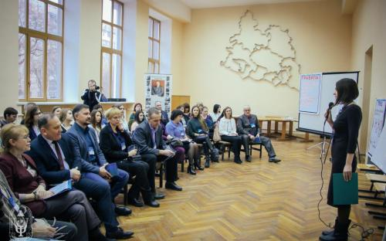
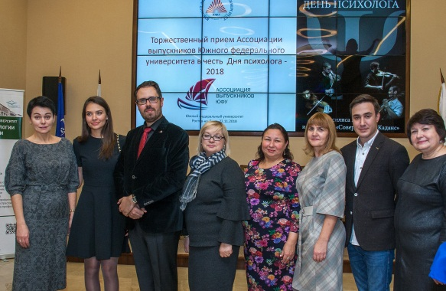
БЛАГОДАРЮ ЗА ВНИМАНИЕ!
Азарова Елена Александровна
Тел.: 8 918 537 45 78, eaazarova@sfedu.ru
sfedu.ru
app.sfedu.ru
1. Организация образовательной деятельности
11

